Slide 1
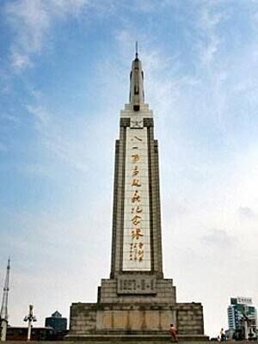
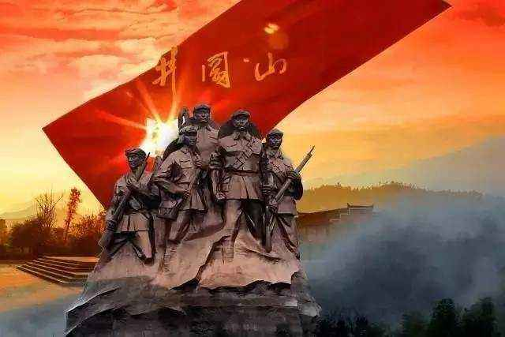
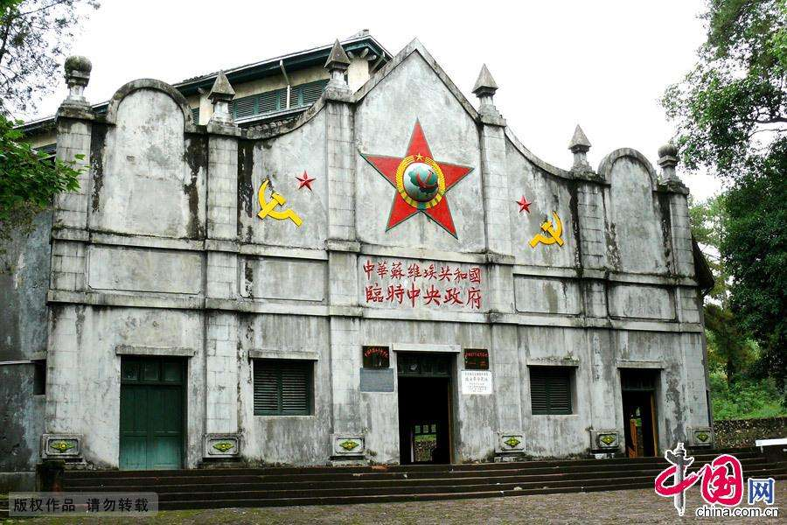
“红色摇篮”
课标要求
南 昌
井冈山
瑞金
江西的南昌是人民军队的摇篮，井冈山被称为中国革命的摇篮，瑞金被称为共和国的摇篮，因此江西被称为“红色摇篮”。

Slide 2

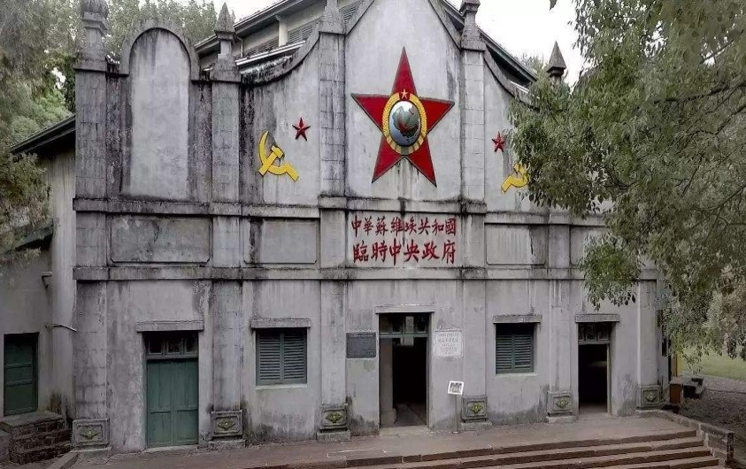
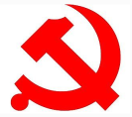
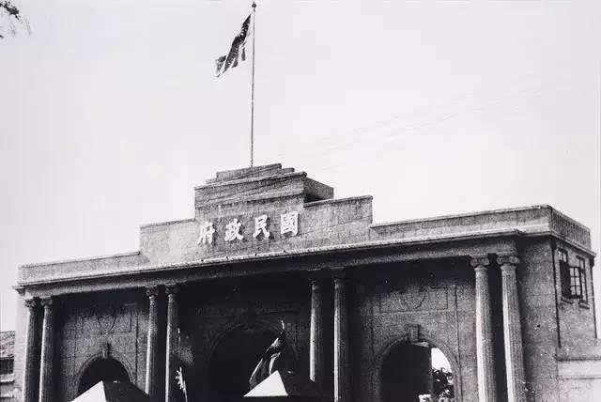

《中外历史纲要》上
第 22 课
南京国民政府的统治和中国共产党开辟革命新道路

Slide 3

南京国民政府的统治和中国共产党开辟革命新道路
求索·方向
一、南京国民政府的统治
（1927——1937年）

Slide 4
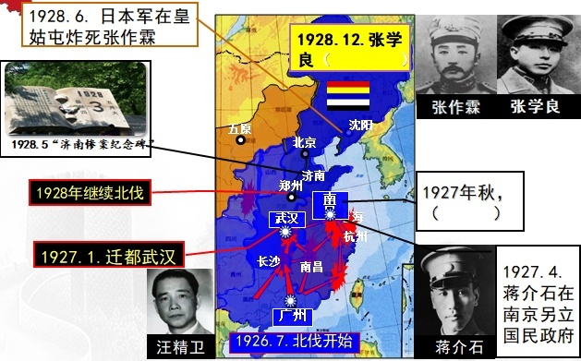

一.南京国民政府的统治（1927—1937）
“改旗易帜”
宁汉合流

Slide 5
一.南京国民政府的统治（1927—1937）
政 治
宁汉合流”：标志着国民党一党
专制统治的确立
改旗易帜：标志着国民政府在
形式上基本统一全国

Slide 6
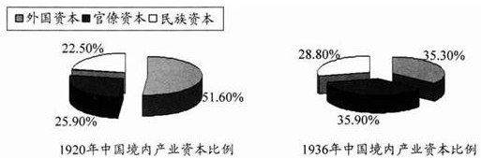
一.南京国民政府的统治（1927—1937）
图①
图②
探究：1.图②与图①相比，三种经济形态在中国产业资本总
额中所占比例各有什么变化？
2.阅读教材第127页第一自然段分析民族资本变化的原因。
变化：外国资本比例减少；民族资本和官僚资本增加
原因：1.民族资产阶级兴办实业的热情提高；
2. 中国人民的反帝爱国运动创造了机遇；

Slide 7
南京国民政府的统治和中国共产党开辟革命新道路
求索·方向
二.中国共产党探索革命新道路
（1927——1937年）

Slide 8
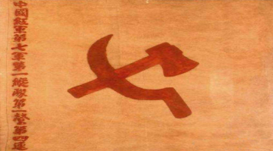
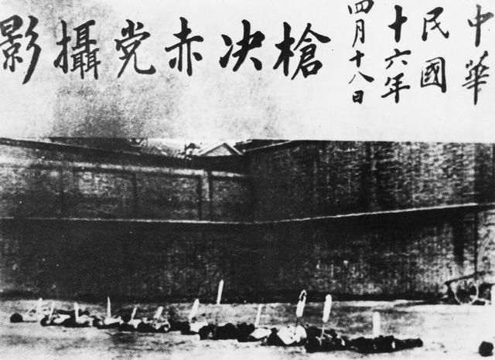
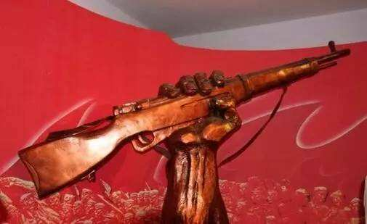
1、合作与斗争
1927年3月——1928年上半年
共产党员和革命群众被杀害达31万人
共产党员6万减至1万多人
工会会员由300万减至3万
上1000万人的农会全部瓦解
毛泽东：“（他们）并没有被吓倒、被征服、被杀绝，他们从地下爬起来，揩干身上的血迹，掩埋好同伴的尸体，他们又继续战斗了……”

Slide 9
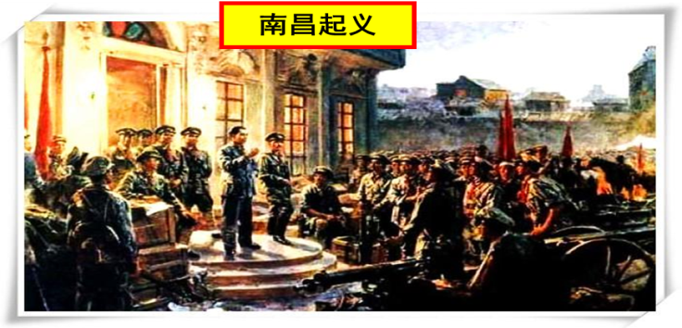
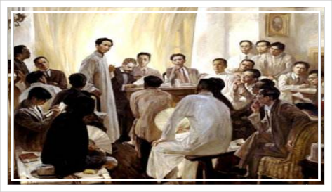
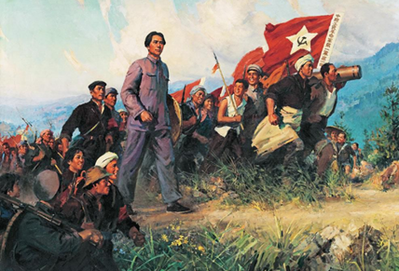
1、合作与斗争
1927.8.1.南昌起义
1927.8.7.八七会议
1927年9月秋收起义
纠正陈独秀右倾错误，确定实行土地革命和（ ）
的总方针；
“枪杆子里面出政权”
用实际行动武装反抗国民党反动派的屠杀
创立了第一个（ ）革命根据地
农村
武装反抗国民党反动派
打（ ）国民党反动派第一枪，标志着中国共产党独立领导武装斗争和建立人民军队的开始
会议给处于思想混乱和组织涣散的中国共产党，指明了新的出路
为中国革命从城市转入农村，建立农村革命根据地揭开了序幕
武装反抗

Slide 10
2、城市与农村
起义名称 | 起义目标 | 结局
南昌起义 | 在南昌发动起义 | 遭敌人围攻而失败
秋收起义 | 进攻中心城市长沙 | 敌强我弱，进攻受挫
广州起义 | 攻占中心城市广州 | 敌我力量悬殊，起义失败
探究：分析表格三次起义的目标和结局，解答下列问题：
（1）三次起义的目标有什么共同点？这样做的原因是什么？
（2）三次起义的结局有何共性？出现这种共性的原因是什么？
参考答案：（1）目标：都是城市。
原因：学习俄国“城市中心革命”
（2）结局：失败。
原因：“城市中心道路”在当时的中国走不通。
Notes:
大家看，我们从三大起义的目标和相应结局中能得出什么教训？

Slide 11
2、城市与农村
中国革命的道路是由中国国情所决定的
中国国情?
起义名称 | 起义目标 | 结局
南昌起义 | 在南昌发动起义 | 遭敌人围攻而失败
秋收起义 | 进攻中心城市长沙 | 敌强我弱，进攻受挫
广州起义 | 攻占中心城市广州 | 敌我力量悬殊，起义失败
★近代中国是半殖民地半封建社会
★中国革命的敌人长期占据着中心城市，农村是其统治的薄弱环节。
★近代中国农民占全国人口的绝大多数，是无产阶级可靠的同盟军和革命主力军。

Slide 12
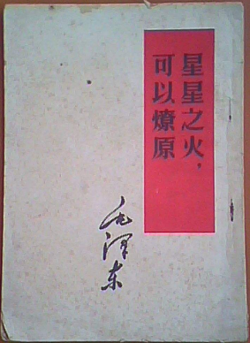
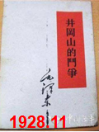
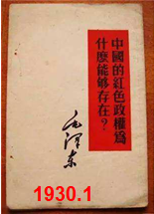
2、城市与农村
实践探索
理论总结
1927.
10
毛泽东到达井冈山，创立第一个农村革命根据地
朱德、陈毅与毛泽东井冈山会师
1928
1928.10提出 “工农武装割据”
古田会议重申了党对红军的绝对领导的原则，确立“思想建党，政治建军”的建党建军原则
1929.
12
1931.
11
中华苏维埃共和国在江西瑞金成立
农村包围城市，
武装夺取政权的道路
工农武装割据理论

Slide 13
二、中国共产党的革命道路探索
2、城市与农村
“工农武装割据”
根据地建设
土地革命
武装斗争
内容：打土豪，分田地
实质：变封建地主土地所有制为农民土地所有制

Slide 14

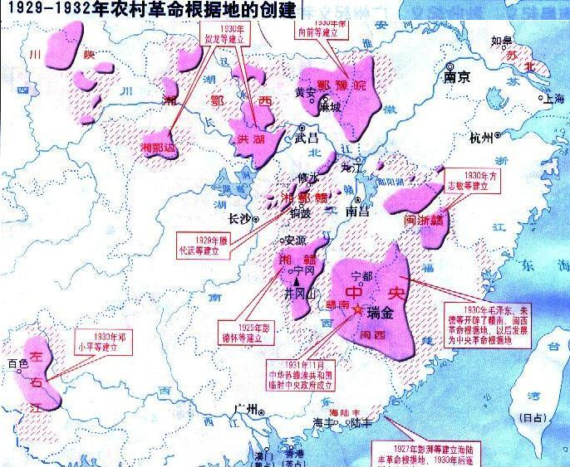

Slide 15
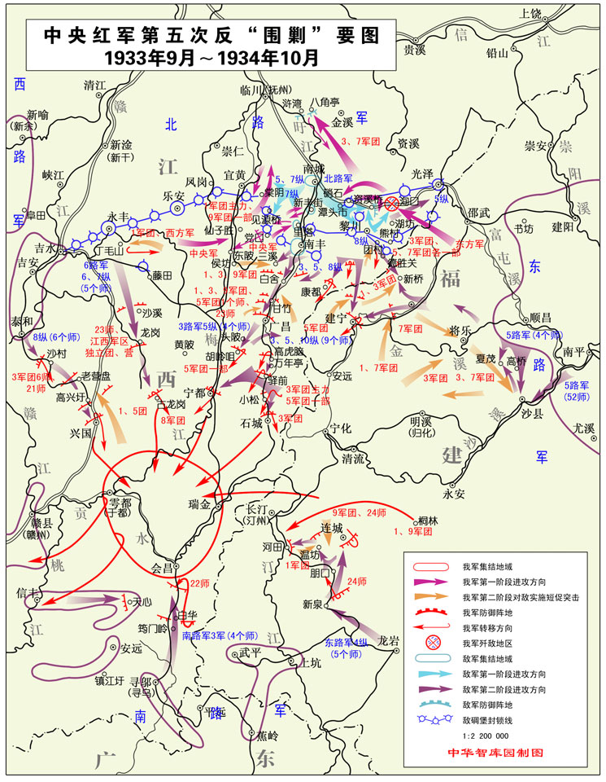
3、危机与转机
探究：红军被迫长征的原因是什么？
李德用阵地战代替游击战和运动战，用所谓“正规”战争代替人民战争，御敌于国门之外，不丧失寸土。
两种战术
蒋介石集中了100万军队，200架飞机，发动第五次军事“围剿”。采取“步步为营、堡垒推进”，企图逐步紧缩苏区，消耗红军有生力量，寻求红军主力决战，以达到消灭红军的目的。
根本原因：共产国际的指导脱离中国实际，中共中央犯了“左”倾错误。直接原因：第五次反“围剿”失败。

Slide 16

4、幼稚与成熟
探究：阅读下列材料，理解遵义会议有何重大意义？
两个方向
1.改组中央领导机构，增选毛泽东为政治局常委。
成立周恩来、毛泽东、王稼祥组成的三人军
事指挥小组。
2. 开始确立以毛泽东为主要代表的马克思主义
正确路线在党中央的领导地位。
湘西
湘江战役后，中央红军仍按原定计划，继续向湘西前进。蒋介石已判明红军的行动企图，集结重兵，布好口袋阵势。
贵州
在此危急关头，毛泽东根据当时敌我态势，主张改向国民党统治力量薄弱的贵州前进。

Slide 17
4、幼稚与成熟
探究：阅读下列材料，理解遵义会议有何重大意义？
两个方向
湘西
湘江战役后，中央红军仍按原定计划，继续向湘西前进。蒋介石已判明红军的行动企图，集结重兵，布好口袋阵势。
贵州
在此危急关头，毛泽东根据当时敌我态势，主张改向国民党统治力量薄弱的贵州前进。
意 义
1.中国共产党第一次独立自主地解决路线、方针和政
策问题， 是中国共产党从幼稚走向成熟的标志。
2.挽救了党和红军，挽救了中国革 命，是党的历史上
一个生死攸关的 转折点。
1935年10月，陈云在向共产国际的报告写道：此次会议撤换了“靠铅笔指挥的战略家”，推选毛泽东同志担任领导，“目前，我们党在新的情况下能够自己提出新的任务”。

Slide 18
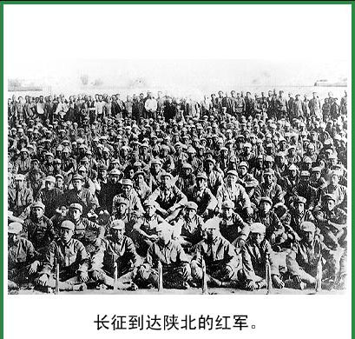

同学们观看视频，了解长征的进程，结合教材131页的内容，认识长征的意义。

Slide 19
弘扬长征精神！
长征精神
坚定理想信念、坚信正义事业必然胜利的精神；
不怕艰难险阻、不惜付出一切牺牲的精神；
坚持独立自主、实事求是、一切从实际出发的精神；
顾全大局、严守纪律、紧密团结的精神；
同人民群众生死相依、患难与共、艰苦奋斗的精神。
伟大长征精神，是以爱国主
义为核心的民族精神的最高体现

Slide 20
作为青年学生的我们，
如何在生活和学习中
弘扬“长征精神”？

Slide 21
政治：“宁汉合流”
改旗易帜
中国国民党
求索·方向
经济：民族工业有一定
程度发展
合作与斗争
中国共产党
城市与农村
危机与转机
幼稚与成熟

Slide 22


上下求索 辨明方向
每一代人有每一代人的长征路，每一代人都要走好自己的长征路。实现中华民族伟大复兴的中国梦，就是我们今天努力的方向，就是我们这一代人的长征，每个人都要把自己的人生同民族的命运紧密联系在一起,扎根人民,奉献国家,做新时代的奋斗者！

Slide 23
谢谢！
敬请指导！

